Slide 1
머신러닝의 기초
28기 로봇기계공학과
최병희

Slide 2
목차
머신러닝이란?
정의
기법
딥러닝? 머신러닝?
선형회귀
Hypothesis
Cost Function
Gradient Descent algorithm
Logistic 회귀
분류같은 회귀
Hypothesis – Sigmoid
Cost Function
파이썬과 텐서플로우
파이썬
텐서플로우

Slide 3
머신러닝이란?

Slide 4
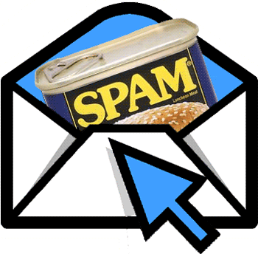

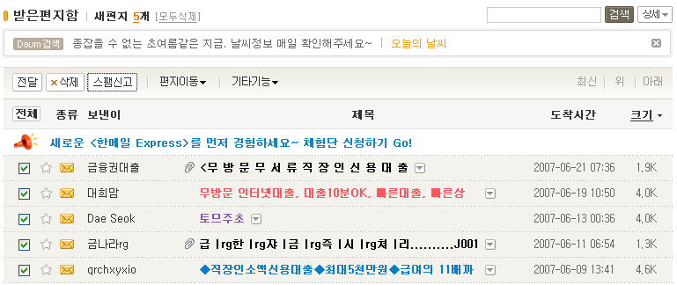
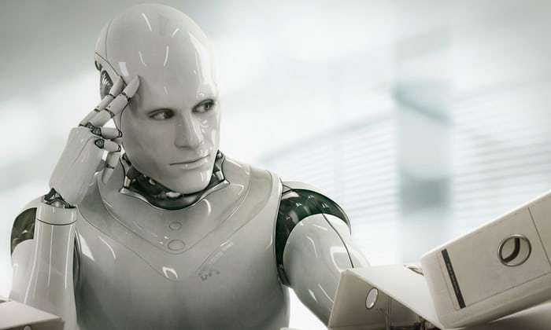

정의
데이터를 이용한 모델링 기법.
문서, 음성, 이미지 등의 데이터로부터 모델*을 찾아내는 것.
모델?? 머신러닝의 최종 결과물.
데이터:
스팸메일
모델:
스팸메일 분류기
머신러닝
Notes:
모델은 가설이라고도 한다. 선형 회귀 설명과정에서 다시 언급할거에요

Slide 5
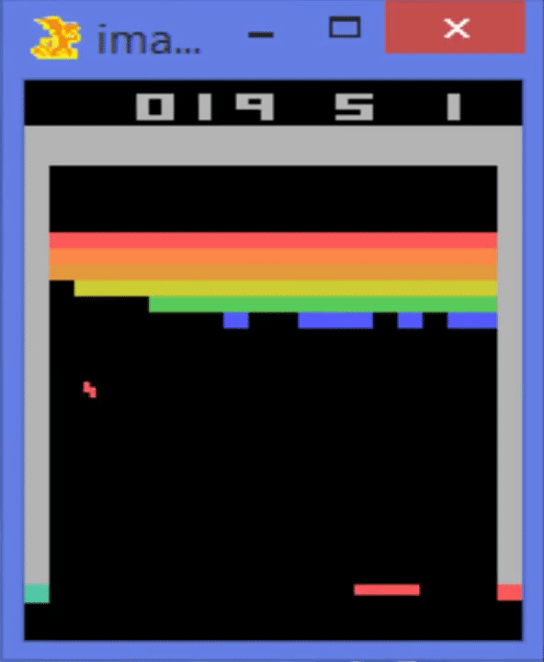
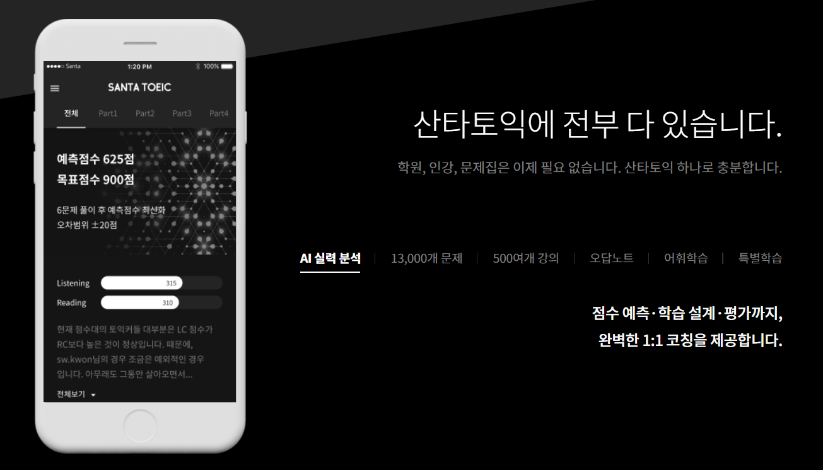
기법
지도학습
학습 데이터 타입: {입력, 정답}
분류: {입력, 해당 범주}
이진 분류, 다범주 분류
Ex) 스팸 메일 분류기
회귀: {입력, 정답}
선형 회귀, 로지스틱 회귀
Ex) 시험 점수 예측기
비지도학습
학습 데이터 타입: {입력}
강화학습
학습 데이터 타입:
{입력, 출력, 출력에 대한 평가 점수}
보상을 통한 학습
Notes:
지도학습 : 선생님이 정답을 알려주면서 가르쳐준다
비지도학습 : 데이터의 특성을 분석&데이터 가공
강화학습 : 제어나 게임 플레이 등 최적의 동작을 학습해야 할 때 사용
구글 딥마인드의 벽돌깨기 게임
4시간정도 걸림

Slide 6
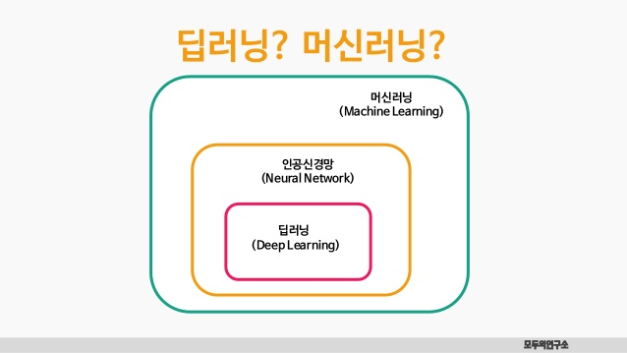
딥러닝? 머신러닝?
Notes:
딥러닝은 심층 신경망을 이용한 머신러닝 기법.
인공신경망은 시냅스의 연결 방식을 본따 알고리즘화 시킨 기술이다.
이러한 신경망의 층이 무수히 많은 것을 심층 신경망이라 한다.

Slide 7
선형 회귀

Slide 8
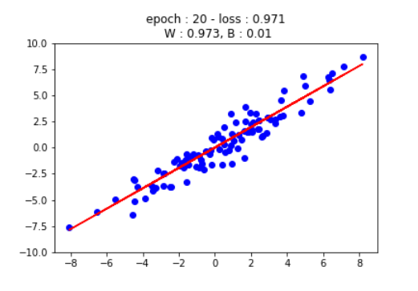

Hypothesis
선형 회귀는 가설*이 필요!
가설 = 그래프의 방정식
W는 가중치, b는 바이어스
$$H\left(x\right) =Wx+b$$
Notes:
선형 회귀라서 선형 방정식을 세운다.
가중치란? 답에 가까워지도록 계속해서 조절해주는 변수.
바이어스도 마찬가지.

Slide 9
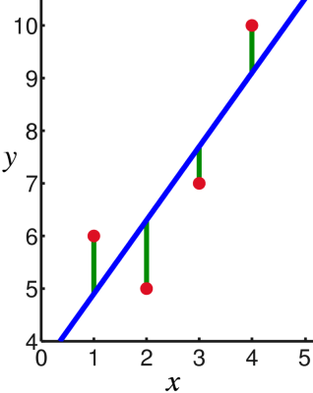
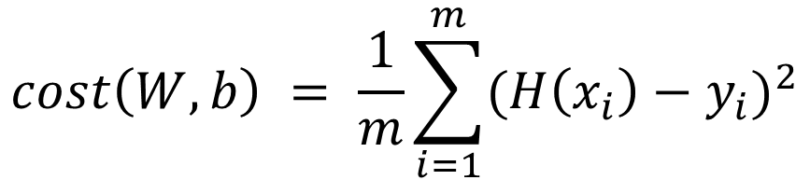
Cost function
Cost = 오차를 계산하는 알고리즘.
점과 그래프와의 거리가 가장 작은 시점이 가장 적합한 가설.
오차값을 줄여나가며 적합한 가설을 찾는 것이 선형 회귀의 학습.
$$cost\left(W, b\right) = \frac{1}{m}\sum_{i=1}^{m}{{(H\left(x_{i}\right)−y_{i})}^{2}}$$
Notes:
Cost, 즉 낭비되는 비용을 줄이는 것
Hx-y부분이 오차, 제곱하는 이유는 차이를 양수로 표현하기 위함, 차이의 증폭으로 정확성 조절이 쉽다.
오차의 합의 평균이 가장 작을 때 가장 적합한 가설.
오차값을 줄여나가면서 정답에 가까운 가설을 찾는 것이 선형 회귀의 학습이란 뜻임.
그런데 w,b를 찾을수 있는 방법을 모르면 될때까지 해 볼 수밖에 없음.

Slide 10
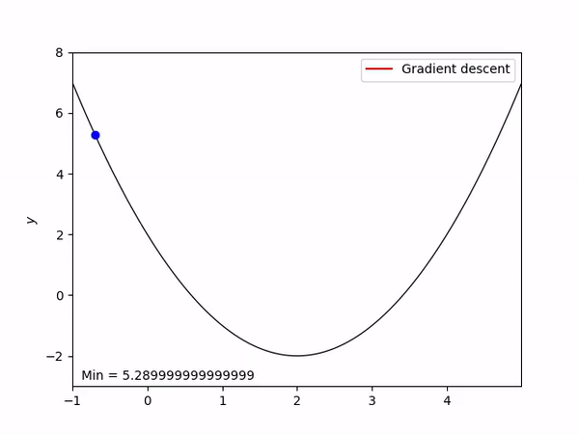
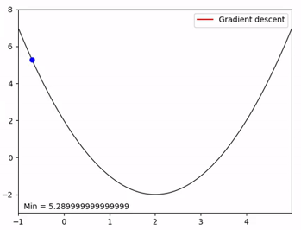
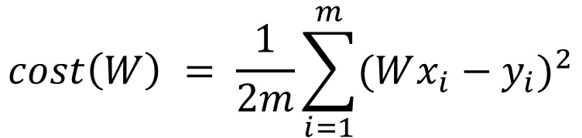

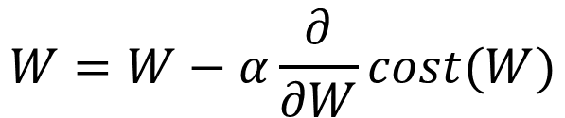
Gradient descent algorithm
가중치 W의 값을 찾기 위한 알고리즘.
W-Cost 그래프의 기울기가 0이 되는 지점이 가중치값.
cost
cost
$$cost\left(W\right) = \frac{1}{2m}\sum_{i=1}^{m}{{(Wx_{i}−y_{i})}^{2}}$$
$$W=W−α\frac{∂}{∂W}cost(W)$$
$$W=W−αcost(W)x_{i}$$
W
Notes:
계산과정을 간단히 하기위해 바이어스 생략
미분을 쉽게 하기위해 분모에 2를 추가, 어차피 상대적으로 가장 작은 지점을 찾는 것이라 2를 추가해도 무관
a는 학습률.
저 방정식을 계속 반복하여 적합한 가중치를 찾음.
기울기가 +이면 w의 값을 줄여서 음수 방향으로 w를 이동
기울기가 –이면 w의 값을 키워서 양수 방향으로 w를 이동
기울기가 0이면 오차가 최소이다. 그 지점을 적합가중치로 한다.

Slide 11
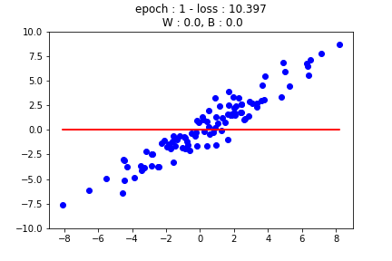
선형 회귀의 전 과정

Slide 12
Logistic 회귀

Slide 13
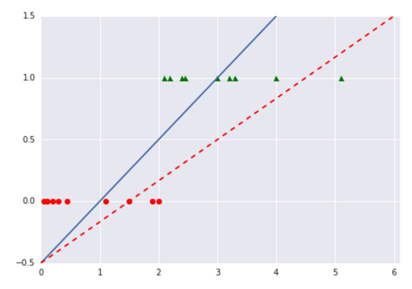
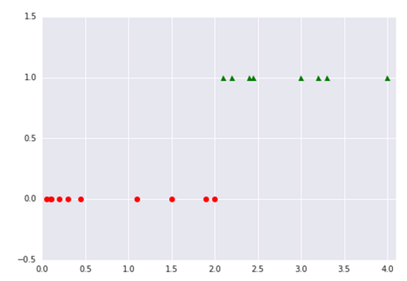
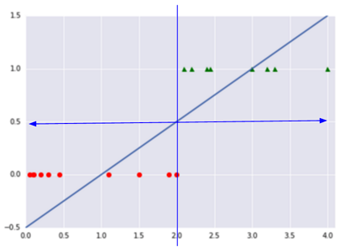
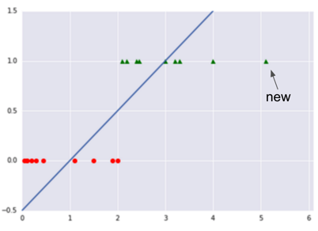
분류같은 회귀
y
이진 분류를 위한 회귀.
사실 선형 회귀도 됨.
재학습으로 인해 기준점 변경.
선형 회귀 사용이 힘듦.
x
Notes:
이런식으로 0과 1만 취급하는 데이터가 있을 때는 이항 분류 방식을 사용한다.
로지스틱 회귀는 이항 분류를 위해서 쓰이는 회귀 방식이다.
이 경우 앞에서 선형 회귀로 만든 그래프의 기울기가 새로 들어온 데이터를 포함하면 맞지 않기 때문에 선형 회귀로 재학습을 시키게 되면 다음과 같은 기울기(점선 그래프)로 변하게 된다.
y가 0.5라는 기준은 더이상 사용할 수 없게 되고, y가 0.2 일때를, 새 기준으로 잡아서, 암의 양성/음성 여부를 판단해야 한다.
->오류: 이런게 조금씩 들어오면 큰 상관이 없지만 갑자기 저 멀리있는 데이터(100)가 들어오면 처음과 너무 다른 모델이 나온다.
선형 회귀 사용 힘듬

Slide 14
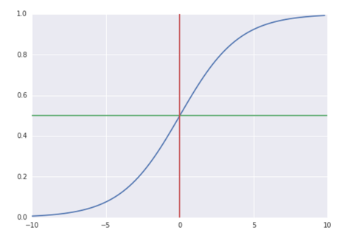
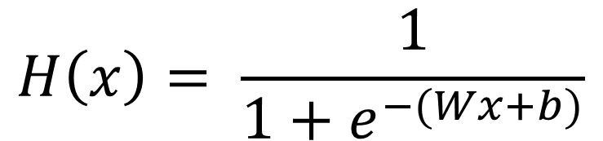


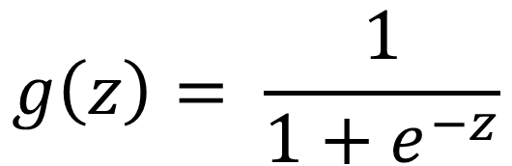
Hypothesis – Sigmoid
0 과 1로 압축시켜주는 함수.
Logistic 함수라고도 부름.
$$z=Wx+b$$
$$H\left(x\right)=g\left(z\right)$$
$$g\left(z\right)= \frac{1}{1+e^{−z}}$$
$$H\left(x\right)= \frac{1}{1+e^{−(Wx+b)}}$$
Notes:
Z라는 가설을 세운 후 이를 0과 1로 압축시키는 성질을 가진 시그모이드 함수에 넣는다.
그러면 새로 세워진 가설은 데이터의 성질은 가지고 있지만 이를 0과 1로 표현하는 함수가 됨.

Slide 15
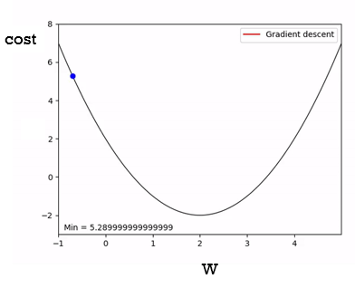
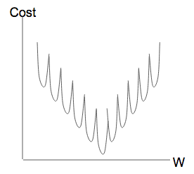
Cost function
Notes:
선형 회귀의 경사하강법에서는 최소점을 찾아서 바로 내려가지만 로지스틱 회귀의 경우는 최소점이 여러 개이기 떄문에 경사하강법을 적용할 수 없다.

Slide 16
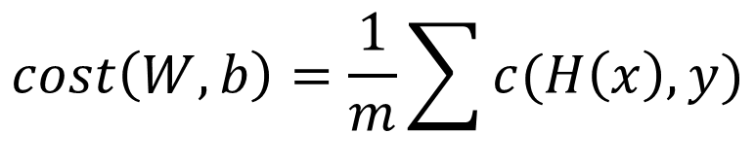
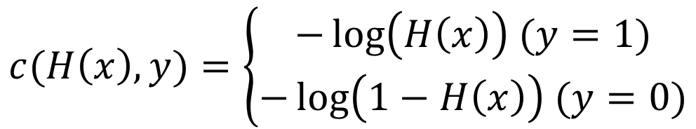
Cost function
$$cost\left(W, b\right)=\frac{1}{m}\sum{c(H\left(x\right),y)}$$
$$c(H\left(x\right),y)=\left\{\begin{aligned}−\log\left(H\left(x\right)\right) (y=1) \\ −\log\left(1−H\left(x\right)\right) (y=0)\end{aligned}\right.$$
Notes:
이런 cost 함수를 사용합니다.
왜 이런 함수를 사용하는가 하면

Slide 17
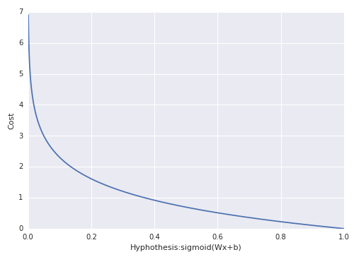

Cost function
$$c(H\left(x\right),y)=−\log\left(H\left(x\right)\right) (y=1)$$
y = 1이면 cost의 값이 0
y = 0이면 cost의 값이 무한대
Notes:
Cost(오차)의 값이 0에 가까워질수록 좋은 결과물이므로 y=1이면 오차의 값이 0, y=0이면 오차의 값이 무한대로 올라가는 로그의 성질을 이용해 오차값을 측정한다.

Slide 18
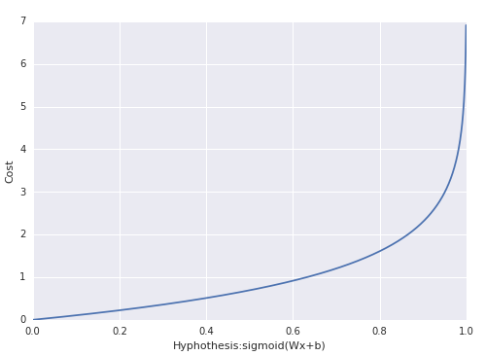
Cost function
$$c(H\left(x\right),y)=−\log\left(1−H\left(x\right)\right) (y=0)$$
y = 1이면 cost의 값이 무한대
Y = 0이면 cost의 값이 0
Notes:
Cost(오차)의 값이 0에 가까워질수록 좋은 결과물이므로 y=0이면 오차의 값이 0, y=1이면 오차의 값이 무한대로 올라가는 로그의 성질을 이용해 오차값을 측정한다.

Slide 19
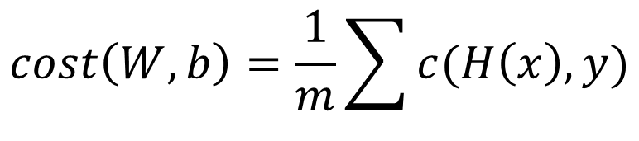
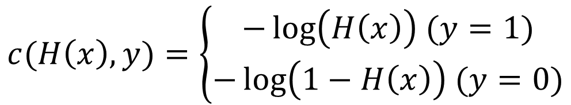
Cost function
$$cost\left(W, b\right)=\frac{1}{m}\sum{c(H\left(x\right),y)}$$
$$c(H\left(x\right),y)=\left\{\begin{aligned}−\log\left(H\left(x\right)\right) (y=1) \\ −\log\left(1−H\left(x\right)\right) (y=0)\end{aligned}\right.$$
$$c(H\left(x\right),y)=−y\log\left(H\left(x\right)\right)−(1−y)\log\left(1−H\left(x\right)\right)$$
이후 위의 로그함수에 대해서 경사하강법을 적용한다.
Notes:
프로그래밍을 할때 좀더 짧게 사용하기 위해서 수정함

Slide 20
파이썬과 텐서플로우

Slide 21






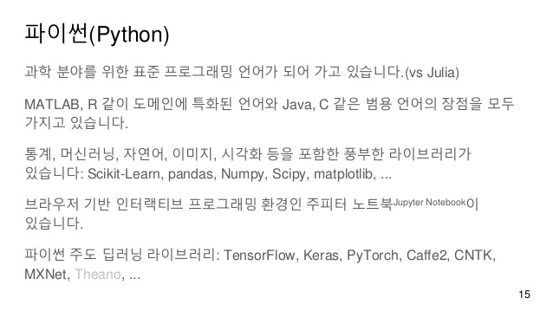
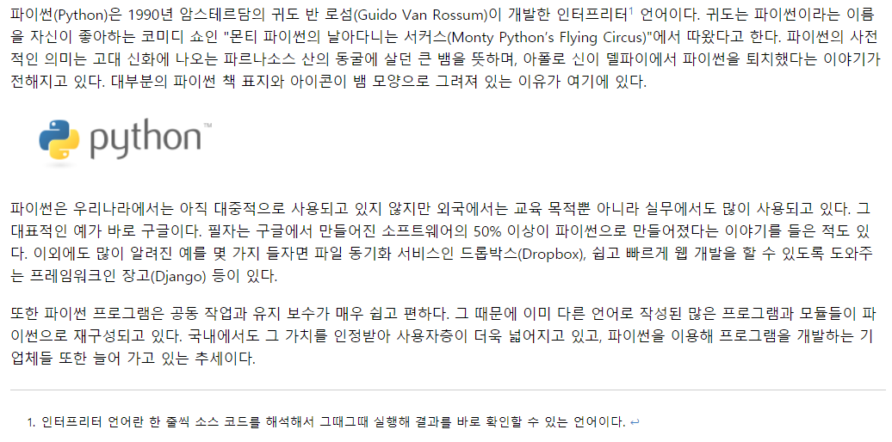
파이썬
쉽고 활용도 높은
프로그래밍
언어
Notes:
쉽고 장점을 가진 강력한 언어이다.
클라우드 서비스 비슷한 기능인데 소스를 바로 만들고 편집이 가능

Slide 22
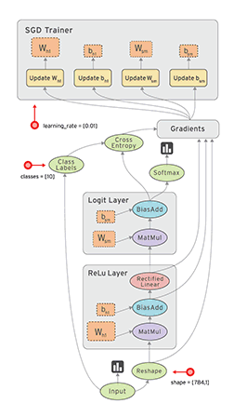
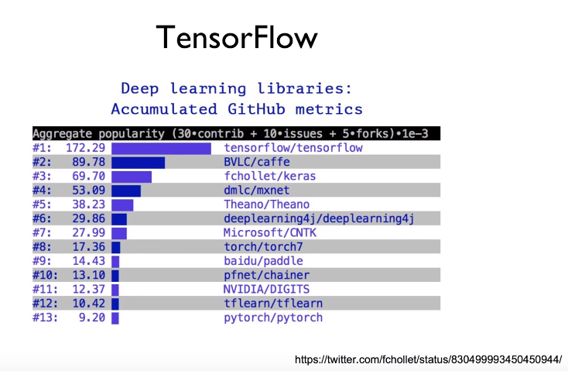
텐서플로우
데이터 플로우 그래프를 통한 풍부한 표현력
아이디어 테스트에서 서비스 단계까지 이용 가능
계산 구조와 목표 함수만 정의하면 자동으로 미분 계산을 처리
Python/C++/Go/Java를 지원하며, SWIG를 통해 다양한 언어 지원 가능
Notes:
텐서플로우를 가장 많은 사람들이 사용하기 떄문

Slide 23
감사합니다.
자료 출처:
<책> 딥러닝 첫걸음
<사이트> https://www.edwith.org/others26 (머신러닝과 딥러닝 BASIC)
<블로그> http://bcho.tistory.com/1142 (조대협의 블로그)
그 외 구글이미지

